Slide 1
1、阅读教材
2、听课
讲解方法、思路、分析问题和解决问题的过程
3、适当地记笔记(记什么？)
4、复习：做例题、习题（基础题目）
在完成作业中深化学习知识
5、讨论与答疑

Slide 2

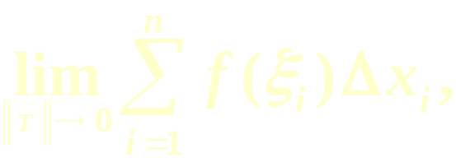

§1 定积分的概念
在很多数学和物理问题中，经常需要
求一类特殊和式的极限:
这类特殊极限问题导出了定积分的概念.
返回

Slide 3





三个典型问题
1. 设
求曲边梯形 A 的面积
S (A), 其中
y
O
x

Slide 4








2. 已知质点运动的速度为 求从时刻
a 到时刻 b,质点运动的路程 s.
3. 已知质量非均匀分布的线状物体的密度函数为
求线状物体的质量 m .
显然:

Slide 5
即：在“常值”、“均匀”、“不变” 的情况下，
可以用简单的乘法进行计算.
现在遇到的问题是“非常值” 、“不均匀”、“有变化”的情形，如何来解决这些问题呢？
以下我们以求曲边梯形的面积为例，把这类问题合理地归为一类特殊和式的极限.
中心思想：
把曲边梯形看作许许多多小的曲边梯形之和，

Slide 6


每个小曲边梯形面积，可近似地用矩形的面积来
替代，虽然会产生误差，但当分割越来越细的时
候，矩形面积之和就越来越接近于曲边梯形面积.
y
一分为二
O
x

Slide 7


y
一分为四
O
x

Slide 8

y
一分为八
O
x

Slide 9




y
一分为 n
O
x
可以看出小矩形面积之和越来越接近于曲边梯形
的面积.
演示

Slide 10









如何严格地定义这一越来越逼近曲边梯形面积的
过程呢？ 这可以分三步进行.
1. 分割：把曲边梯形 A 分成 n 个小曲边梯形
即在
上找到 个分点
a

Slide 11
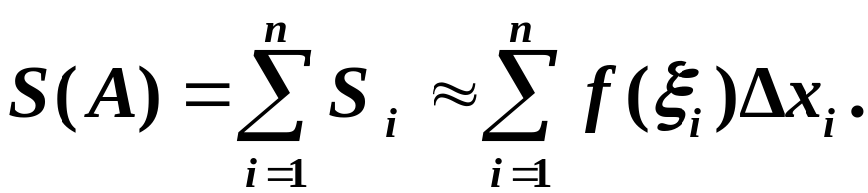

2. 近似:

Slide 12
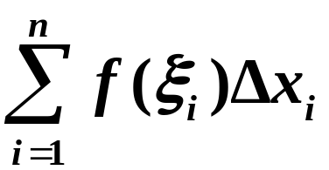
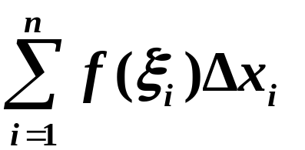


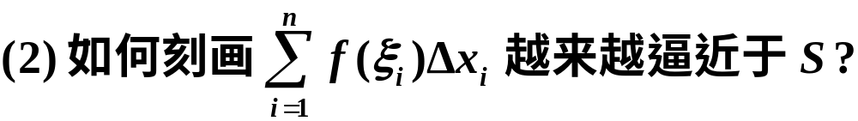
3. 逼近：不管分割多么细，小曲边梯形终究不是
矩形，因此黎曼和
与曲边梯形的面积
S 总有差别. 当分割越来越细时，和式
就会越来越小.
问题是：
越细？
下面依次讨论这两个问题.

Slide 13



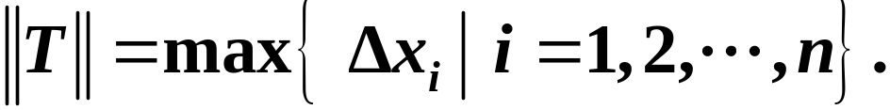

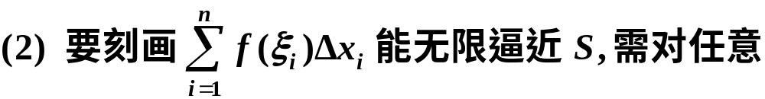
来表示分割 T 越来越细,因为可能某些
的长度不趋于 0 .
就能保证分割越来越细.

Slide 14



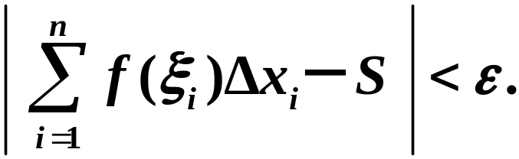
给定的
能够找到
对于另外两个实际问题,也可类似地归结为黎曼和
的极限.
总结以上分析，下面给出定积分定义.

Slide 15


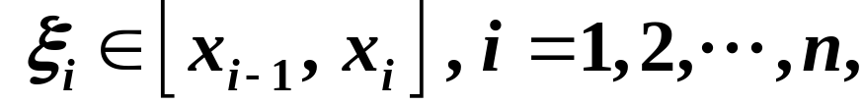

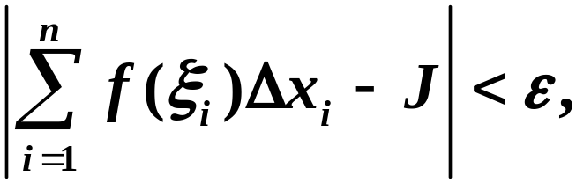

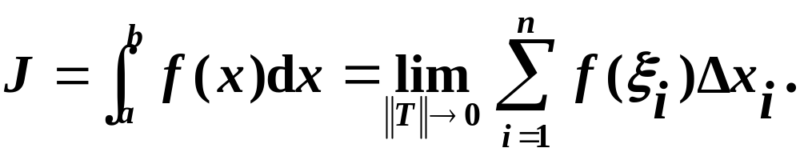
定义1
及任意
并称 J 为 f 在 [a,b]上的
定积分,记作

Slide 16

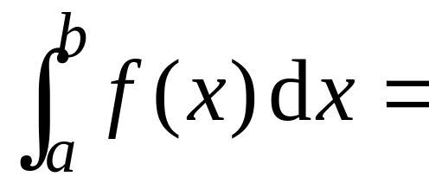
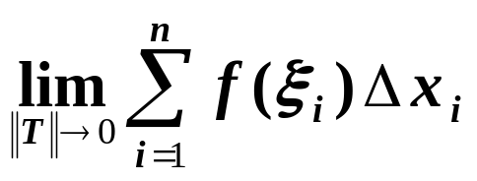
积分上限
积分下限
被积函数
被积表达式
积分变量
积分和

Slide 17
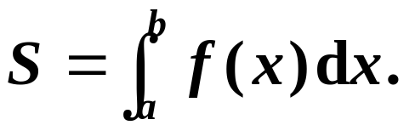
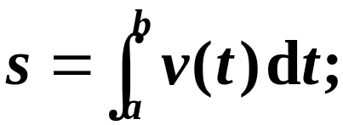
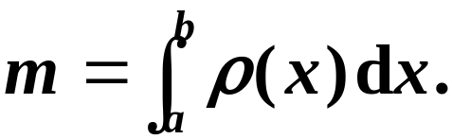

Slide 18
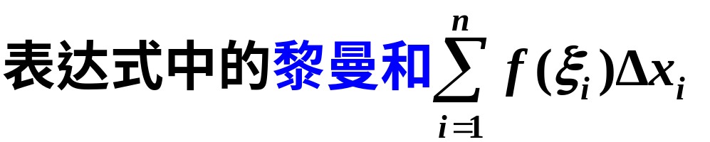


关于定积分定义，应注意以下几点：
注1
因此定积分既不是数
列极限，也不是函数极限.
注2
中,我们把小曲边梯形近似看作矩形时,显然要求
f (x)在每个小区间 [x_{i–1}, x_{i}] 上变化不大, 这相当于
要求 f (x) 有某种程度上的连续性.

Slide 19
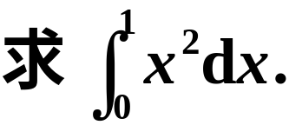

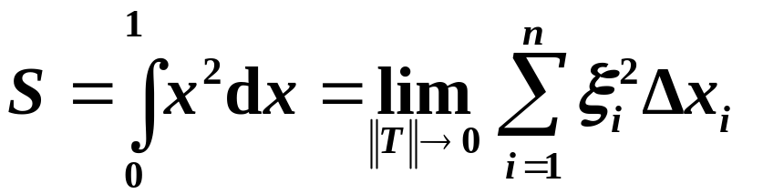
以后将知道 f (x) 在[a, b] 上连续时, 利用 f (x) 在
[a, b] 上的一致连续性, 可证 f (x)在[a, b]上可积.
下面举例来加深理解用定义求定积分的方法.
例1
解
存在. 为方便起见,令

Slide 20
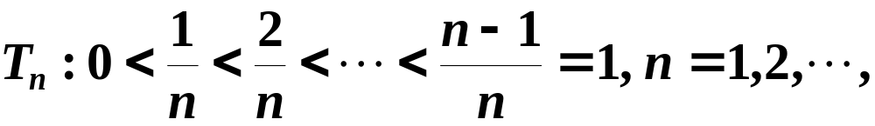

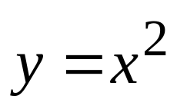
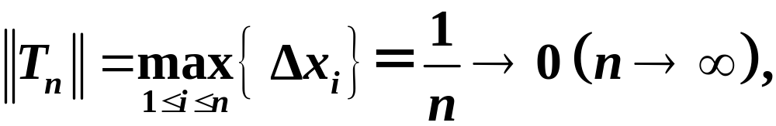
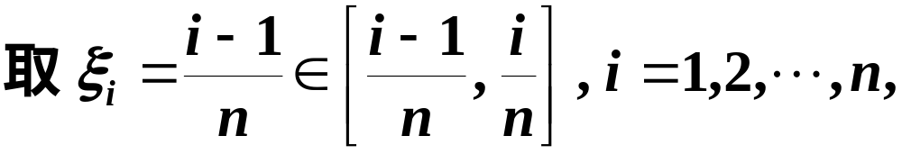




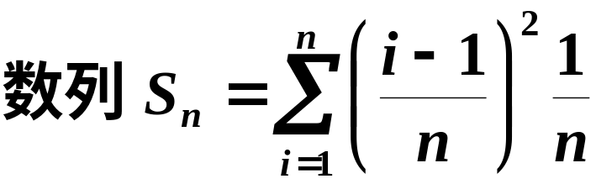
则
此时黎曼和的极限化为
的极限.

Slide 21
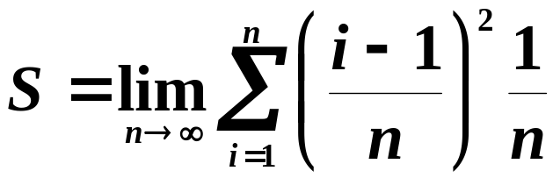
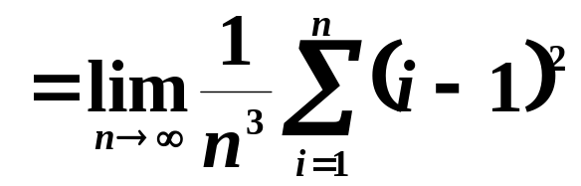
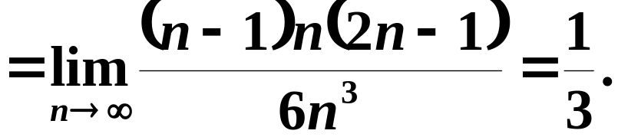
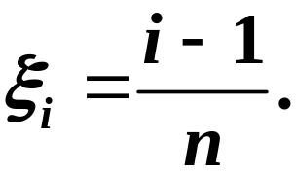
于是
注 这里利用了连续函数的可积性.因为可积,所
以可取特殊的分割(等分)和特殊的介点

Slide 22


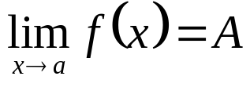

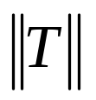
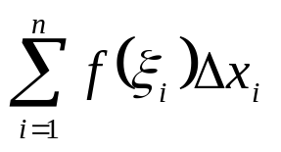
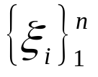
试对定积定义中的极限（1.2）与一般的函数极限
作一比较，并指出与可积定义有关的注意点:
一般不能用
（1）极限号下方的
去替代
（2）与函数极限
相比较，后者对于极限变量x的
每一值，
是唯一确定的；
而在（1.2）式所示的极限式中，对于
的每一值，积分
和
的值却不唯一确定
（3）极限（1.2）的存在，必须与分割T的形式无关，
与点集
的选择也无关；唯一重要的是分割的细度
足够小时，总能使积分和与某一确定的数J无限接近。

Slide 23



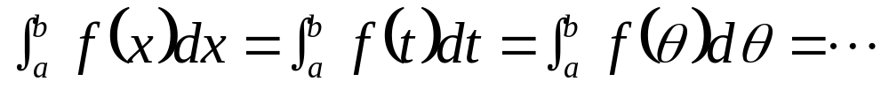
（4）根据（3），如果能构造出两个不同方式的积分和，
使它们的极限不相同，那么就可断言该函数在所论区间
上是不可积的，例如狄利克雷函数.
(5）反之，如果已知
,那么对于每个特殊分割T，
以及点集
的每种特殊选择，所得的那个积分和当
时必以
为极限。
(6）定积分作为积分和的极限，它的值只与被积函数f和
积分区间[a,b]有关，而与积分变量所用的文字无关，即

Slide 24

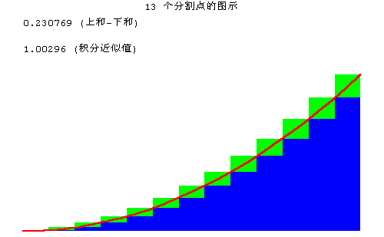
观察下列演示过程，注意当分割加细时，
矩形面积和与曲边梯形面积的关系．

Slide 25
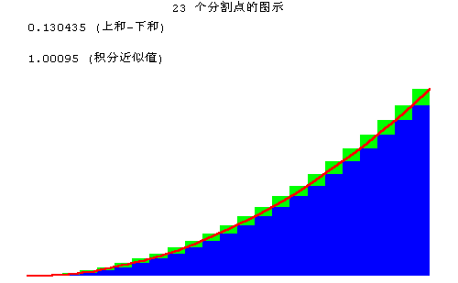
观察下列演示过程，注意当分割加细时，
矩形面积和与曲边梯形面积的关系．

Slide 26
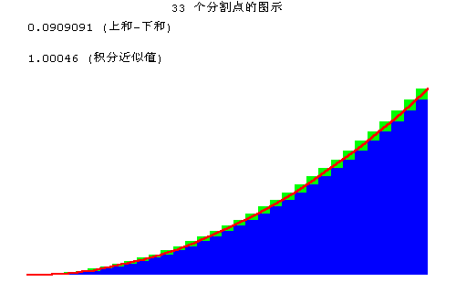
观察下列演示过程，注意当分割加细时，
矩形面积和与曲边梯形面积的关系．

Slide 27

观察下列演示过程，注意当分割加细时，
矩形面积和与曲边梯形面积的关系．

Slide 28
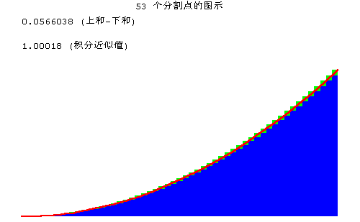
观察下列演示过程，注意当分割加细时，
矩形面积和与曲边梯形面积的关系．

Slide 29

观察下列演示过程，注意当分割加细时，
矩形面积和与曲边梯形面积的关系．

Slide 30

观察下列演示过程，注意当分割加细时，
矩形面积和与曲边梯形面积的关系．

Slide 31

观察下列演示过程，注意当分割加细时，
矩形面积和与曲边梯形面积的关系．

Slide 32

观察下列演示过程，注意当分割加细时，
矩形面积和与曲边梯形面积的关系．

Slide 33

观察下列演示过程，注意当分割加细时，
矩形面积和与曲边梯形面积的关系．

Slide 34

观察下列演示过程，注意当分割加细时，
矩形面积和与曲边梯形面积的关系．

Slide 35

观察下列演示过程，注意当分割加细时，
矩形面积和与曲边梯形面积的关系．

Slide 36

观察下列演示过程，注意当分割加细时，
矩形面积和与曲边梯形面积的关系．

Slide 37

观察下列演示过程，注意当分割加细时，
矩形面积和与曲边梯形面积的关系．

Slide 38
作业
P206 2.(1)

